Slide 1
„We the navigators“: Einführung in XPath
Schulung für das
Editionsprogramm Fraktionen im Deutschen Bundestag 1949 – 1990
04./05.10.2021

Slide 2
Übersicht
XPath als Hilfsmittel
XPath als Standard
Konzepte und Funktionsweise
Zusatz: Regex

Slide 3
Was ist XPath?
„XPath is a language for addressing parts of an XML document” (XPath 1.0 W3C Specification)
XPath dient
der Navigation in XML-Dokumenten,
Manipulation von Strings, Zahlen und Wahr/Falsch-Aussagen (Booleans),
der Erzeugung von “Rückgaben”
XPath wird vor allem in anderen X-Technologien verwandt: XSLT, Xquery („designed to be embedded in a host language”)

Slide 4
Wozu?
Xpath ist ein W3C-Standard
Version 1.0–1999: https://www.w3.org/TR/1999/REC-xpath-19991116/
Version 2.0–2010
Version 3.1–2017: https://www.w3.org/TR/xpath-3/
Dient Hilfsmittel bei der Anwendung anderer X-Technologien (XSLT, XQuery), vor allem aber notewendig, um XML-Dokumente zu verstehen und zu „befragen“
Für Selbstlerner*innen: XPath Tutorial des W3C https://www.w3schools.com/xml/xpath_intro.asp

Slide 5
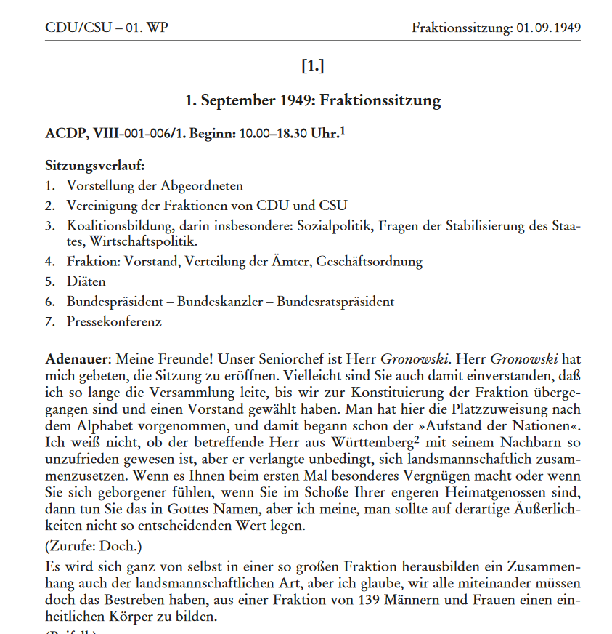
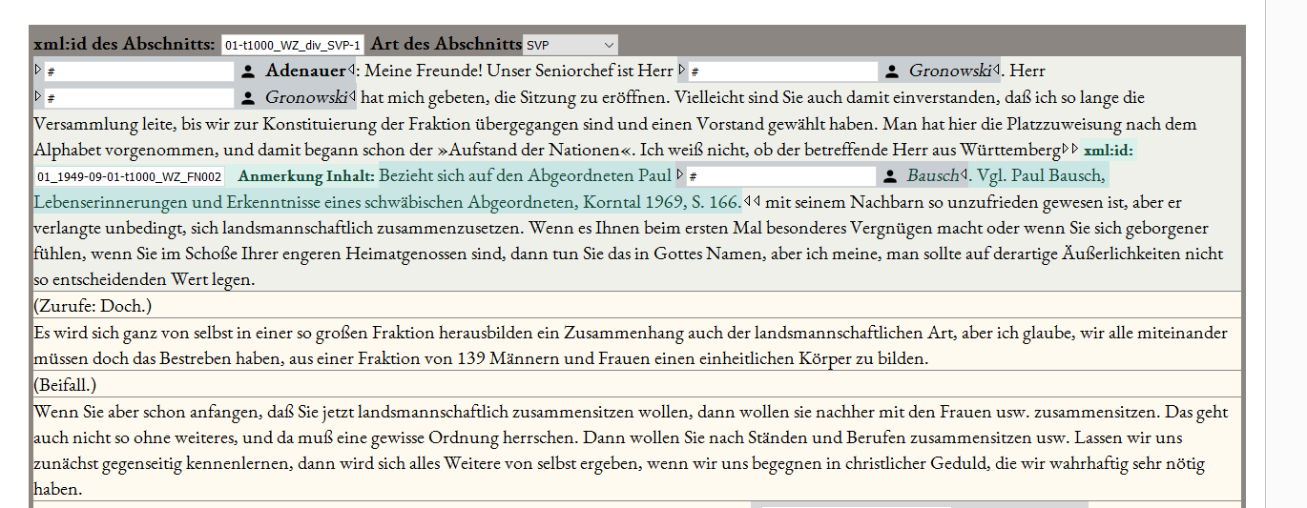
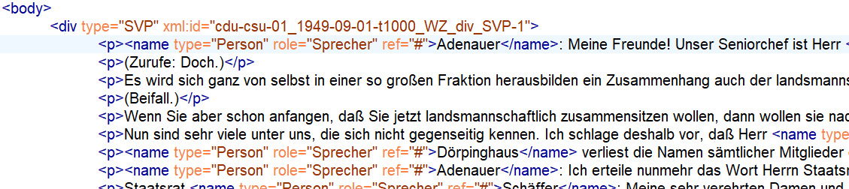
Der Wald vor lauter Bäumen…
Auszeichnungen im Autormodus
+
=
XML-„Baum“
Text: Sequenz

Slide 6

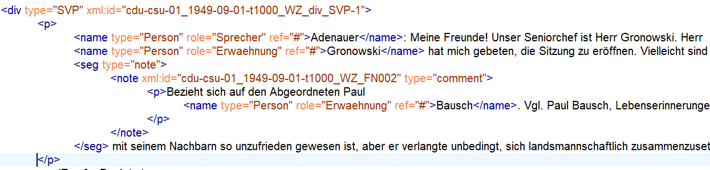
Der Wald vor lauter Bäumen…
Textsequenz…
… wird mit tags umgeben -> Text + tags = Elemente
… Elemente werden von Elementen umgeben -> Verschachtelung

Slide 7

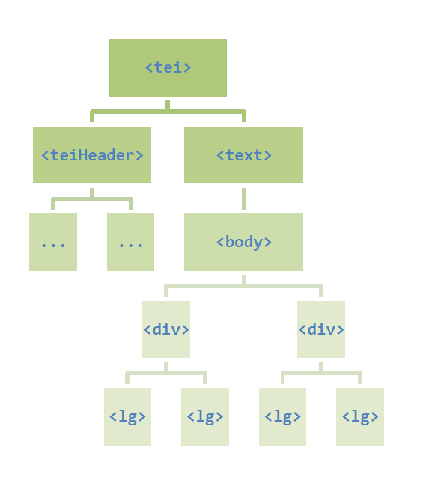
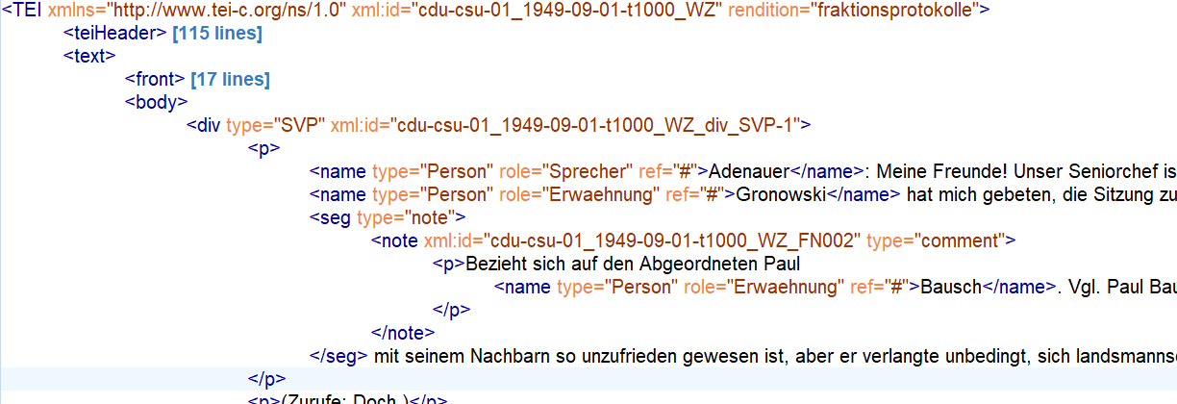
Der Wald vor lauter Bäumen…
Ein allererstes Element umschließt das gesamte Dokument
-> Hierarchie von oben nach unten
Ein „umgedrehter Baum“?
<p>
<p>
<p>
<p>
Quelle: P. Sahle, „XML als Datenstruktur: Einführung in Xpath“, Winter School 2020, Wuppertal https://www.i-d-e.de/wp-content/uploads/2020/02/02_XML-Einf%C3%BChrung.pdf

Slide 8
Der Wald vor lauter Bäumen…
Begriffe: Eltern, Kinder, Knoten, Achsen

Slide 9
Der Wald vor lauter Bäumen…
Knotentypen

Slide 10
Der Wald vor lauter Bäumen…
Begriffe: Eltern, Kinder, Knoten, Achsen
Knotentypen
Bewegung im Baum: Lokalisierungsschritte
verkürzte Syntax, Grundbaukasten (Folie 22 04_XPATH.pdf)

Slide 11
Der Wald vor lauter Bäumen…
Bewegung im Baum: Lokalisierungsschritte

Slide 12
Der Wald vor lauter Bäumen…
verkürzte Syntax, Grundbaukasten (Folie 22 04_XPATH.pdf)

Slide 13
Ein paar Regeln…
Der letzte bzw. äußerste Schritt bestimmt, was ein XPath-Ausdruck zurückgibt
Pfade werden von vorne nach hinten abgearbeitet (besser: von links nach rechts?)
Klammern werden von innen nach außen aufgelöst

Slide 14
Rückgabewerte
XPath-Ausdrücke ergeben Rückgaben verschiedenen Typs:
–Knoten
–Knotenmengen
–Zahlen
–Strings
–Wahrheitswerte / Boolean
–Sequenzen

Slide 15
Funktionen
- 4 Gruppen von Funktionen (Folie 16 in XML_XSLT.pdf)
- Knotenmengenfunktionen
- Zeichenkettenfunktionen
- Logische (boolsche) Funktionen
- Numerische Funktionen

Slide 16

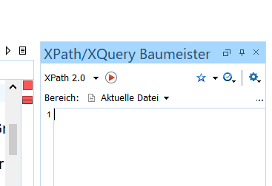
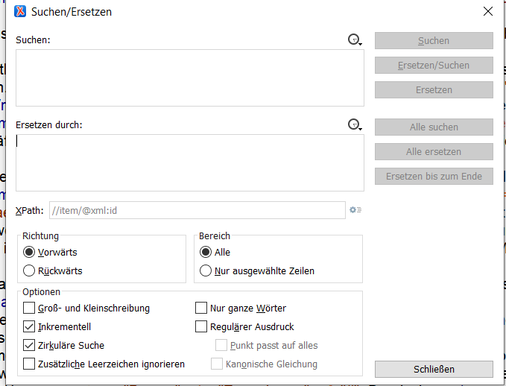
Xpath und oXygen
Es gibt mehrere Möglichkeiten, mithilfe von Xpath Dokument-Abfragen durchzuführen
XPath Toolbar
Xpath/Xquery Baumeister (builder) (Fenster -> Ansicht zeigen)
Suchen/Ersetzen Menü

Slide 17
Übungen I
Übungsdatei SchulungenKGParl/Übungsdateien/XPath_1.xml öffnen
Wie lautet/n die Überschrift(en) des Dokuments?
/TEI/text/body/div/head
es gibt aber zwei <head>-Elemente, wieso wird nur eins gefunden?!
Gib mir alle (?) Personen zurück
/TEI/text/body/div/p/name oder //name oder //div/p/name

Slide 18
Übungen II
Welche ist die dritte Person im Absatz?
//div/p/name[position()=3] oder //div/p/name[3]
Gib mir alle Frauen zurück
//listPerson/person[sex/@value='F']
Gib mir alle Vornamen aller Frauen zurück
//listPerson/person[sex/@value='F']/persName/forename
Gib mir alle Frauen, die mit C anfangen
//listPerson/person[sex/@value='F']/persName/forename[starts-with(.,'C')]
Gib mir die unterschiedlichen Vornamen aller Frauen zurück
distinct-values(//listPerson/person[sex/@value='F']/persName/forename)

Slide 19
Übungen III
Gib mir alle Anmerkungen zurück, die keine editorischen Kommentare sind
//note[not (contains(@type,'comment'))]
Zu welchen Personen im Protokoll-Text liegt keine Referenz zum Registereintrag vor?
//body//*/name[matches (@ref, '#')] (vgl. //name[matches (@ref, '#')] )
Wievielesind das?
count(//body//*/name[matches (@ref, '#')])
Wieviel Prozent der Liste haben keine GND-Information?
count(//listPerson/person[not (contains(persName/@ref,'gnd'))])div count(//listPerson/person) * 100
Das früheste Geburtsjahr in der Liste?
min(//listPerson/person/birth/date/@when-iso)
Wie alt sind die Leute im Durchschnitt geworden?
Pseudocode! Sterbejahr minus Geburtsjahr. Das einer Funktion übergeben …
avg(//listPerson/person/((death/date/@when-iso) -(birth/date/@when-iso)))

Slide 20
Übungen IV
Welche Fragen haben Sie / habt ihr?

Slide 21
Wenn das alles viel zu einfach ist…
regex

